Slide 1

TIẾNG VIỆT LỚP 2
Bài 10 : Khủng long (Tiết 5)

Slide 2

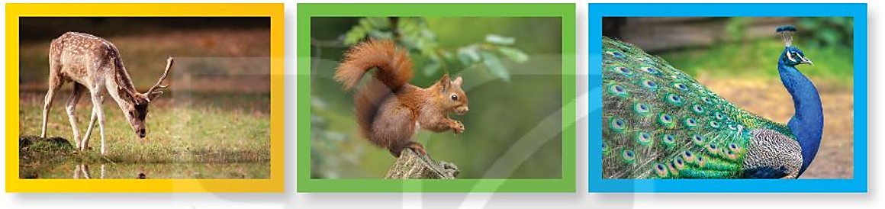
1. Nói tên các con vật trong mỗi bức ảnh dưới đây.
hươu
sóc
công

Slide 3
2. Viết 3 – 5 câu giới thiệu tranh (ảnh) về một con vật mà em yêu thích.
GỢI Ý
Em nhìn thấy tranh (ảnh) ở đâu?
Trong tranh (ảnh) có con vật nào? Con vật đó đang làm gì?
- Nó có đặc điểm gì nổi bật?
Em có thích tranh (ảnh) đó không? Vì sao?

Slide 4
Đề bài: Viết 3 – 5 câu giới thiệu tranh (ảnh) về một con vật mà em yêu thích.
Bài làm
Ở phòng khách nhà em treo bức tranh con công rất đẹp. Trong tranh chú công xòe đuôi như đang múa rất dẻo. Nhìn chú ta hệt như một tác phẩm nghệ thuật tuyệt diệu của thiên nga. Em rất thích ngắm nhìn vẻ đẹp ấy. Em hy vọng có một ngày tận mắt chứng kiến những chú công xòe đuôi xinh đẹp như thế.

Slide 5
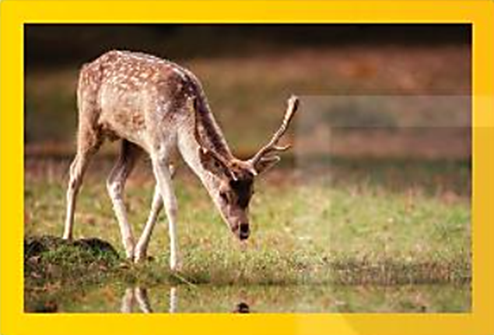
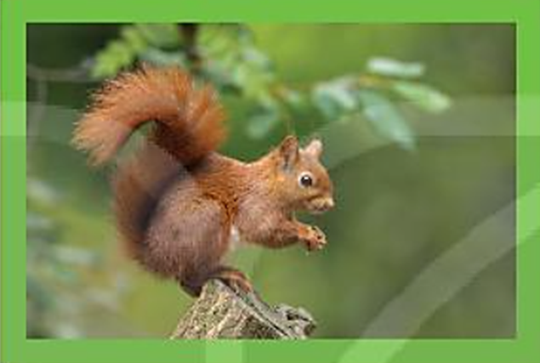
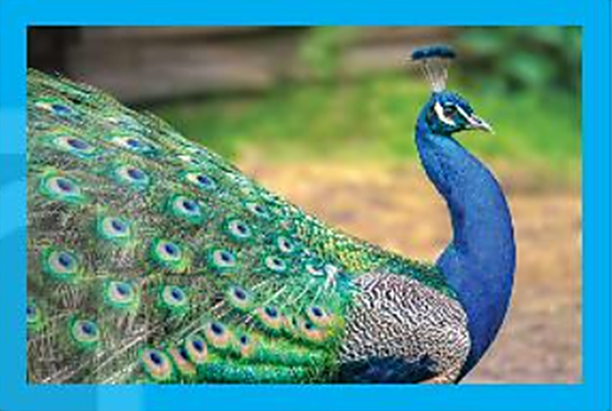
GỢI Ý
Em nhìn thấy tranh (ảnh) ở đâu?
Trong tranh (ảnh) có con vật nào? Con vật đó đang làm gì?
- Nó có đặc điểm gì nổi bật?
Em có thích tranh (ảnh) đó không? Vì sao?

Slide 6
Ở phòng khách nhà em treo bức tranh con công rất đẹp. Trong tranh chú công xòe đuôi như đang múa rất dẻo. Nhìn chú ta hệt như một tác phẩm nghệ thuật tuyệt diệu của thiên nga. Em rất thích ngắm nhìn vẻ đẹp ấy. Em hy vọng có một ngày tận mắt chứng kiến những chú công xòe đuôi xinh đẹp như thế.

Slide 7







Tạm biệt các con
Design by: Hương Thảo

